Slide 1
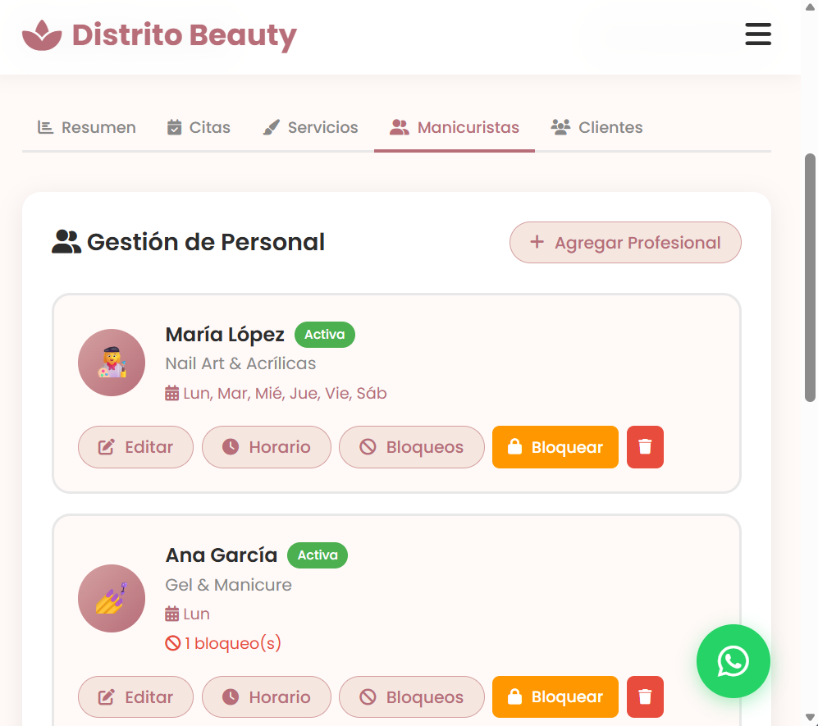
Distrito Beauty
Nombre : Dylan Valenzuela
Jefe de Proyecto

Slide 2
Contexto
Powerful Nails es un emprendimiento de servicios de manicure que cuenta con 2 a 3 profesionales y atiende aproximadamente entre 20 a 60 clientes mensuales. Actualmente, la gestión de reservas se realiza mediante redes sociales (Instagram/WhatsApp) y registros manuales, lo que dificulta la organización de horarios y el control de los servicios
Problema:
Agendamiento manual genera errores y duplicidad de horas.
No existe un sistema centralizado para gestionar servicios y clientes.
No se solicita abono previo, lo que provoca ausencias y pérdidas económicas.

Slide 3
Objetivo General
Desarrollar una plataforma web que permita gestionar reservas, servicios, pagos y control de ingresos en Powerful Nails.
Implementar sistema de reservas con calendario en tiempo real
Permitir selección de servicios + adicionales
Calcular automáticamente el total de la reserva
Integrar pago de abono (Webpay)
Notificar estado de citas
Registrar y visualizar ganancias por manicurista

Slide 4
Actores del sistema
Cliente :
Reserva horas desde la web
Selecciona servicios y adicionales
Visualiza total en tiempo real
Paga abono
Manicurista :
Visualiza agenda
Gestiona disponibilidad
Ve sus ganancias generadas
Administrador :
Gestiona servicios y precios
Administra reservas
Controla ingresos y reportes

Slide 5
ALCANCE DEL SISTEMA
Dentro del alcance:
Plataforma web responsive (no app móvil)
Agendamiento con calendario dinámico
Selección de servicios + adicionales
Cálculo automático del total
Pago de abono online
Estados de reserva (pendiente, confirmada, cancelada)
Panel administrador
Dashboard de ganancias por manicurista
Notificaciones por correo

Slide 6
ALCANCE DEL SISTEMA
Fuera del alcance:
Integración con sistemas contables avanzados o facturación electrónica completa.
Sistema de inventario de productos (esmaltes, insumos, etc.).
Múltiples sucursales (se considera un solo punto de atención).

Slide 7
Apis y Webservices a Integrar
Transbank (Webpay Plus): Pasarela de pago para gestionar el abono requerido al momento de reservar una hora.
Google Calendar API: Sincronización opcional de las reservas con el calendario personal del cliente.
SendGrid: Envío de correos electrónicos para confirmación de reservas y notificaciones al cliente
WhatsApp: (opcional) Envío de mensajes vía WhatsApp para recordatorios de citas

Slide 8
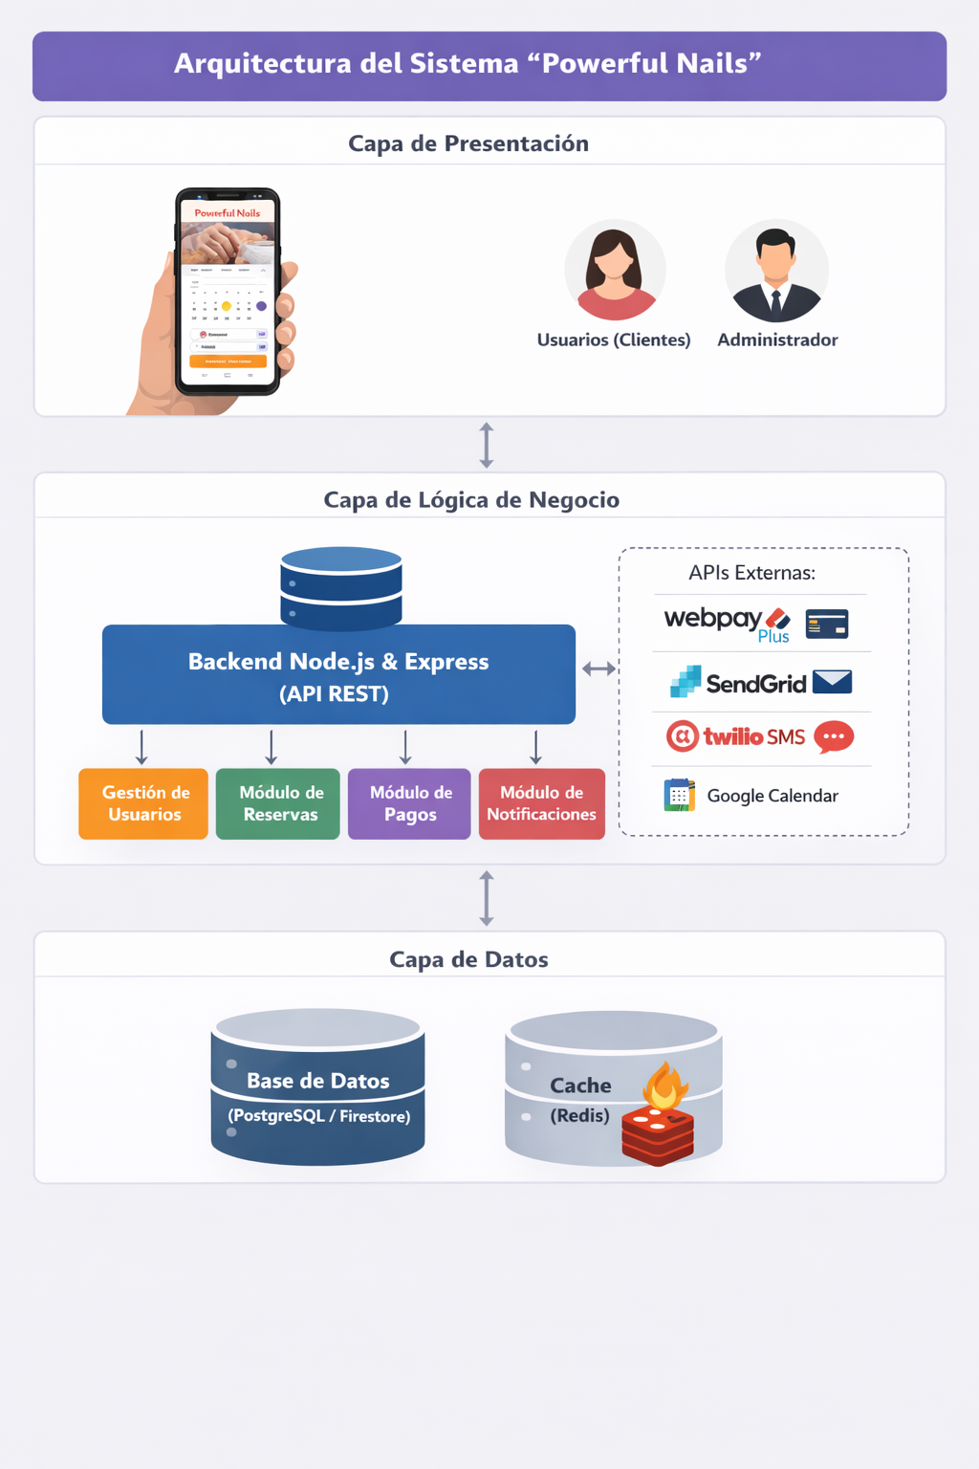
ARQUITECTURA 3 CAPAS
Frontend (WEB)
HTML / CSS / JS (Atoms design system)
Interfaz responsive
Funcionalidades:
Reservas
Selección de servicios
Visualización de total

Slide 9
ARQUITECTURA 3 CAPAS
Negocio:
Backend desarrollado en Node.js con Express, encargado de procesar la lógica del sistema.
Se estructura en los siguientes módulos:
Reservas: agendamiento, modificación y cancelación
Servicios: categorías, precios y adicionales
Pagos: integración con Webpay para abonos
Notificaciones: envío de correos y/o SMS
Esta capa también gestiona la comunicación con APIs externas

Slide 10
ARQUITECTURA 3 CAPAS
Datos:
Base de datos centralizada para almacenar la información del sistema.
PostgreSQL para:
Reservas
Servicios
Integración con APIs externas:
Consumidas desde el backend:
Webpay Plus (pagos)
Servicio de correos (confirmaciones)
Google Calendar (disponibilidad)

Slide 11
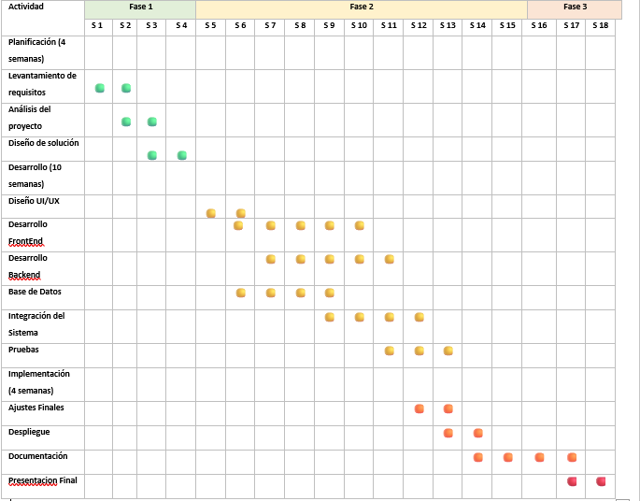
Carta Gant

Slide 12
Fin
Mejora la experiencia del cliente.
Optimiza la gestión interna.
Aumenta ingresos y control del negocio.
Proyecto escalable a futuro (app móvil, pagos online, etc.).

